Slide 1

Digitalisation des processus Métiers
Presenté par :
Ghada hamoudi

Slide 2
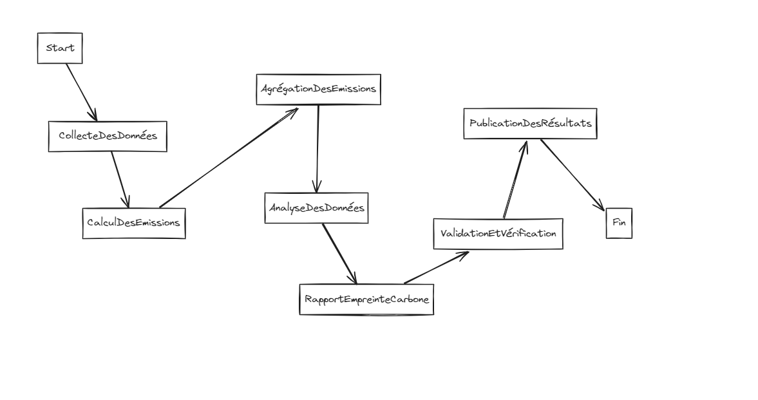
1. Illustrer en digramme de processus comment permettre et assurer la traçabilité carbone et évaluer l’empreinte carbone.

Slide 3
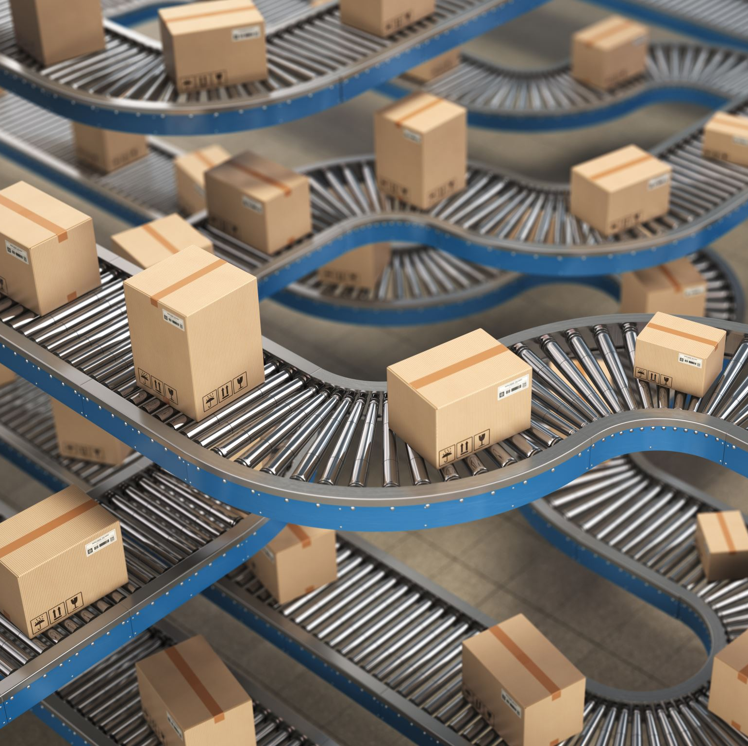
2. Choisir un business workflow parmi la liste en annexe 2
Choix du workflow : Logistics & Supply Chain (Sustainable Transportation)

Slide 4
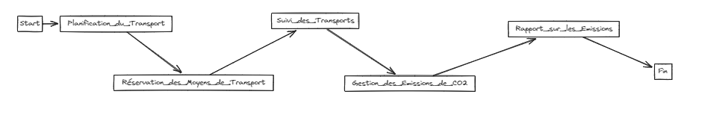
3. Illustrer/construire le workflow standard en digramme

Slide 5
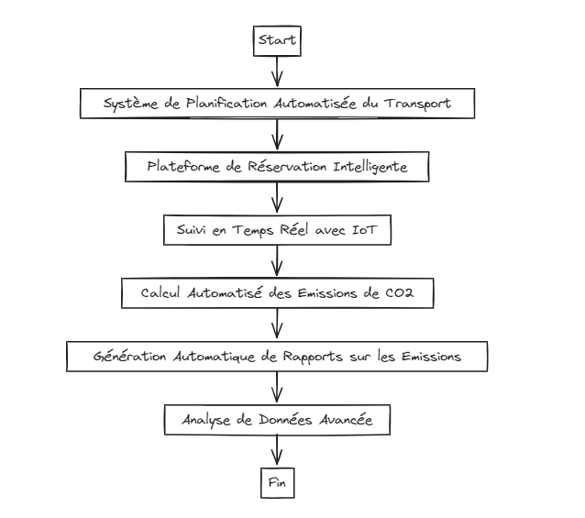
4. Présenter l’évolution du workflow après digitalisation

Slide 6
5. Expliquer l’impact de la transformation digitale sur le workflow.
1. Automatisation des Processus :
Avant : Les processus de planification et de réservation étaient manuels, nécessitant beaucoup de temps et étant sujets à des erreurs humaines.
Après : L'automatisation des systèmes de planification et de réservation réduit les délais et améliore la précision. Les plateformes intelligentes gèrent les réservations, intégrant les meilleures pratiques durables.
2. Suivi en Temps Réel :
Avant : Le suivi des transports était souvent effectué via des méthodes obsolètes, avec des mises à jour limitées et des retards dans l'obtention des informations.
Après : L'intégration de l'Internet des Objets (IoT) permet un suivi en temps réel des véhicules, offrant une visibilité complète sur les trajets et les temps de livraison. Cela améliore la gestion des transports et permet une réaction rapide en cas d'imprévus.

Slide 7
5. Expliquer l’impact de la transformation digitale sur le workflow.
3. Précision et Rapidité des Calculs d'Emissions :
Avant : Le calcul des émissions de CO2 était effectué manuellement, basé sur des estimations, ce qui pouvait être imprécis et prendre beaucoup de temps.
Après : Les systèmes automatisés calculent les émissions de CO2 de manière précise et instantanée. Les capteurs IoT collectent les données nécessaires en temps réel, assurant une traçabilité carbone fiable.
4. Génération Automatique de Rapports :
Avant : La génération de rapports sur les émissions de CO2 nécessitait un effort manuel considérable, avec une consolidation des données de différentes sources.
Après : Les rapports sont générés automatiquement à partir des données collectées et analysées. Cela permet une communication rapide et transparente des performances environnementales aux parties prenantes internes et externes.

Slide 8
5. Expliquer l’impact de la transformation digitale sur le workflow.
5. Analyse Avancée des Données :
Avant : Les données disponibles étaient limitées et souvent sous-utilisées, empêchant une analyse approfondie et des actions correctives efficaces.
Après : Les outils d'analyse de données avancés permettent d'exploiter pleinement les informations collectées. Les tendances peuvent être identifiées, les inefficacités repérées, et les opportunités d'optimisation mises en œuvre pour réduire l'empreinte carbone.
6. Amélioration de la Durabilité :
Avant : Les efforts de durabilité étaient souvent réactifs et basés sur des pratiques standard non optimisées.
Après : La transformation digitale permet une approche proactive et continue de l'amélioration durable. Les données et les analyses fournissent des insights permettant d'adopter des pratiques de transport plus écologiques et efficaces.

Slide 9
5. Expliquer l’impact de la transformation digitale sur le workflow.
7. Rationalisation et Réduction des Coûts :
Avant : Les inefficacités dans la planification et la gestion des transports entraînaient des coûts opérationnels élevés et une empreinte carbone plus importante.
Après : La rationalisation des processus grâce à la digitalisation réduit les coûts opérationnels et optimise l'utilisation des ressources. Cela permet également de diminuer les émissions de CO2, contribuant ainsi aux objectifs de durabilité.
En résumé, la transformation digitale du workflow de la chaîne logistique et du transport durable apporte des améliorations substantielles en termes d'efficacité opérationnelle, de précision des données, de durabilité environnementale, et de réduction des coûts. Ces changements permettent à l’entreprise d’adopter des pratiques plus responsables et de répondre aux attentes croissantes en matière de gestion durable et de transparence des émissions de carbone.

